Slide 1
第十五章 功能驱动的Java程序设计方法
基本概念
功能驱动的设计方法
面向对象程序设计过程
问题分解与类初步设计
类详细设计与实现
示例

Slide 2
面向对象程序的基本概念
对象与对象类型
  在设计阶段，对象常用来指现实世界问题域中的实体，对象类型有时也称为对象，用来描述信息世界的概念
类与对象
  在面向对象程序中，类用来描述具有相似行为的一组对象，类一般由行为和状态来构成
  一个类的单个代表体称为实例或对象

Slide 3
面向对象程序的基本概念
面向对象程序的架构
  类可以根据承担的职责分为不同类型，各种类型的类就构成了程序的基本架构
模型-外部接口-数据管理的程序架构模式
  模型（Model）：指负责实现系统业务功能的类和对象。
  外部接口（External interface）：指负责系统外部接口（例如实现用户交互）的类和对象。
  数据管理（Data management）：指负责保存和维护系统数据的对象。这些对象负责对存储在文件或数据库中的数据进行存取访问

Slide 4
功能驱动的系统架构设计方法
系统设计以系统行为或功能为出发点，使用分治原理，将系统功能（或称为问题）迭代地进行分解，直到得到一组描述清晰且相对简单易解的子问题。
将子问题中的每个行为都分配到确定的对象上，即每个行为都有特定的对象负责完成。对象所承担的行为就是对象的功能。
程序就被分解为一系列彼此交互的类和对象，它们的全体就构成了系统的架构。

Slide 5
功能驱动的类设计方法（1）
管理程序复杂性最有效的方法是抽象，而最有效的抽象方法是封装，设计阶段可以最有效地提升程序的封装性
采用Client/Server对象交互模型实现封装性，进行类的设计

Slide 6
功能驱动的类设计方法（2）
Client/Server模型
  模型描述了两个实体间的交互：Client请求Server进行某些操作，而Server在接收到请求后提供相应的服务
  Client与Server的交互内容由Server提供的协议来描述，Client和Server都必须遵守这个协议
  Client和Server都是类或对象，任何对象在任何时候都可以作为Client或Server

Slide 7
功能驱动的类设计方法（3）
Client/Server模型的优点
  C/S模型只关注Server能为Client提供什么功能（What），而不关注Server如何实现这些功能（How），Server的实现细节都被封装起来。
  使程序具有很好的易测试性、可维护性、可重用性以及可扩展性

Slide 8
功能驱动的类设计方法（4）
类职责的划分
  程序中的各个对象分担特定任务，共同完成系统的功能
  类的职责可以分为信息共享以及完成特定任务，具体可以分为两类：查询（query）和命令（command）
    查询类操作，使对象提供特定的数据或状态信息。例如，查询一个学生对象的姓名
    命令类操作，使对象进行某种操作。操作可能导致对象的数据发生变化，改变对象的状态

Slide 9
功能驱动的类设计方法（5）
设计中提升封装性的原则：低耦合高内聚，以及信息隐藏
  低耦合高内聚
    内聚是指单个类各项职责的整体性，高内聚指类的各项职责或操作以某种方式高度相关
    耦合描述的是类之间的关系。耦合增加了程序开发和维护的难度，并限制了重用。一般要尽量减少耦合。

Slide 10
功能驱动的类设计方法（6）
设计中提升封装性的原则：低耦合高内聚，以及信息隐藏
  信息隐藏
    将接口的实现细节对外部屏蔽称为信息隐藏。将接口与实现分开，并将接口公开而将实现隐藏是实现封装的有效机制。
    信息隐藏对于有多人参与开发的系统具有重要意义，有时被称为面向接口的开发，是目前很多大规模面向对象系统设计开发中所采用的方法。

Slide 11
面向对象程序设计和开发的阶段
程序设计和开发的阶段
  需求分析阶段：明确问题，给出程序功能的详细描述
  设计阶段：确定系统中的类，描述各种类、方法以及数据的细节信息
  实现阶段：用Java语言进行实际编程
  测试阶段：对程序的功能进行测试，以确保其正确性
系统设计的任务主要在上述需求分析阶段和设计阶段完成。

Slide 12
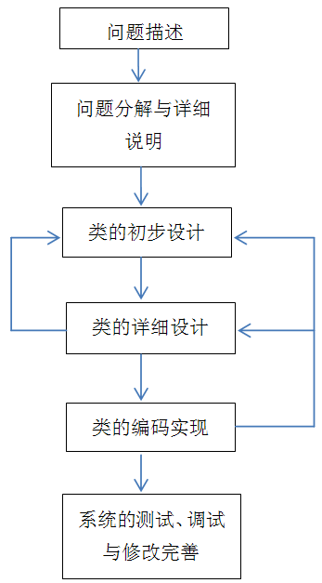
面向对象程序设计和开发的过程
问题描述：对问题描述进行分解和细化
问题分解与详细说明：以系统的功能为主线进行分解，给出各个子问题或子功能的详细描述。
类的初步设计：针对每个子问题的描述初步确定类，包括类在系统中的角色、需要完成的操作以及需要保存的数据等
类的详细设计：给出各个类的详细规范说明
类的编码实现
系统的测试、调试与修改完善

Slide 13
问题分解描述与类的初步设计
从系统行为或功能的角度细化系统的需求，撰写系统的需求规格说明
类的初步设计：
  采用迭代求精的方法，即按照功能驱动的思路初步确定一组类，赋予每个类具体的行为或职责，然后初步验证当前设计是否能够满足系统需求，并在验证过程中不断调整类的设计

Slide 14
类的初步设计—名词抽取法
阅读系统的详细需求描述，画出其中的名词和动词
  名词——可能作为类或类中属性
  动词——可能是对象的行为

Slide 15
类的详细设计
根据类初步设计的结果，确定每个类中应包含的数据以及提供的操作
  类的对象在程序中承担什么职责
  类的对象需要完成的每项操作是什么
  类的对象在完成职责时需要什么数据或信息
  类的对象需要对外提供哪些接口，需要隐藏什么信息

Slide 16
类的规格说明
用文字给出每个类数据和操作的规格说明，确定类需要对外公开的接口，以及需要隐藏的部分，确定类中数据的类型以及操作的实现算法。规格说明包括：
  类名（Class name）
  角色或职责（Role ）
  属性（Attributes）：给出属性的名称和含义
  行为（Behaviors）：用方法来表示。表示出接口和需要隐藏的方法或属性，描述方法的实现算法。

Slide 17
类设计的正确性验证
基于类的规格说明，构造对象相互驱动完成系统功能的完整流程，验证设计的正确性。
可以采用系统业务流程图或UML时序图等方法

Slide 18
类的实现
定义类中数据的表示结构并编写方法的代码
采用单元测试到集成测试的方法完成整个系统的开发

Slide 19

示例—取子游戏(Nim game)
  Nim游戏的描述
  类的初步确定
    两个模型类：游戏者和木棍堆
    一个外部接口类
    包含main()方法的启动类
  类的设计
    确定游戏者、木棍堆的功能和需要保存的数据
    确定游戏类（启动类）的功能和需要保存的数据

Slide 20
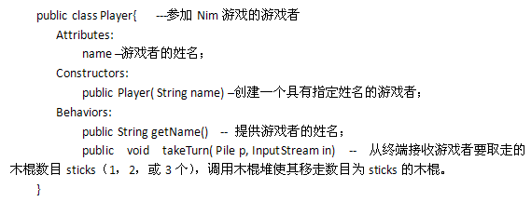
示例—取子游戏(Nim game)
类的规格说明
  游戏者

Slide 21
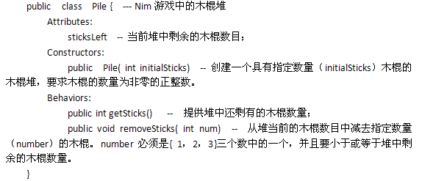
示例—取子游戏(Nim game)
类的规格说明
  木棍堆

Slide 22
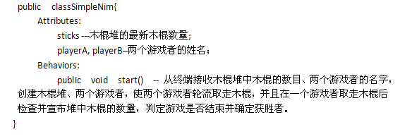
示例—取子游戏(Nim game)
类的规格说明
  游戏类

Slide 23
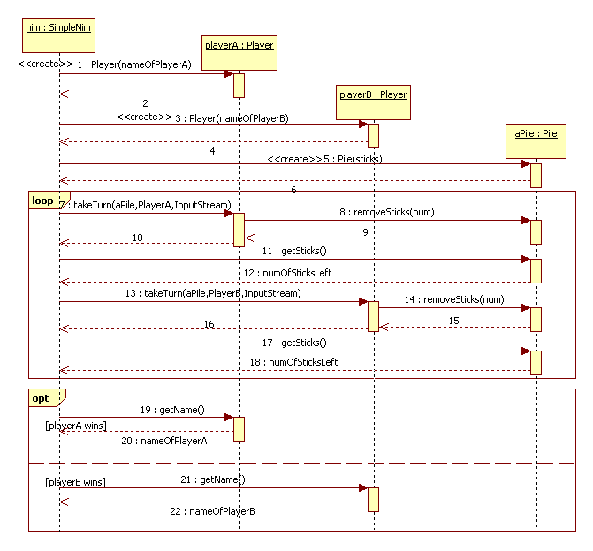
示例—取子游戏(Nim game)
类设计的验证

